Slide 1
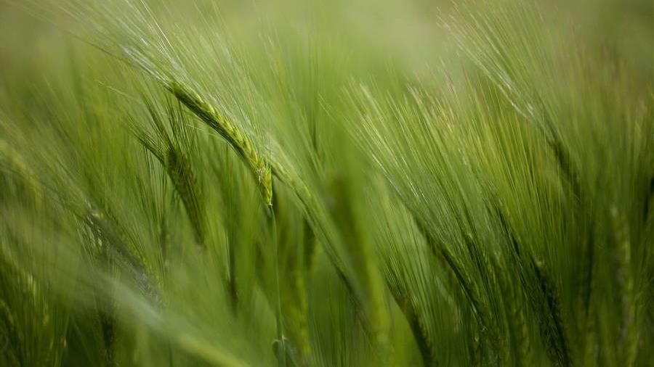
Сельская локальная экономика и ее возможное развитие в условиях санкций
С.В. Киселев​

Slide 2
Значение сельской локальной экономики
Часть пространства продовольственных систем
Обеспечивает социальный контроль за территориями
Сфера жизненной и экономической детельности людей
МНОГОфункциональность

Slide 3
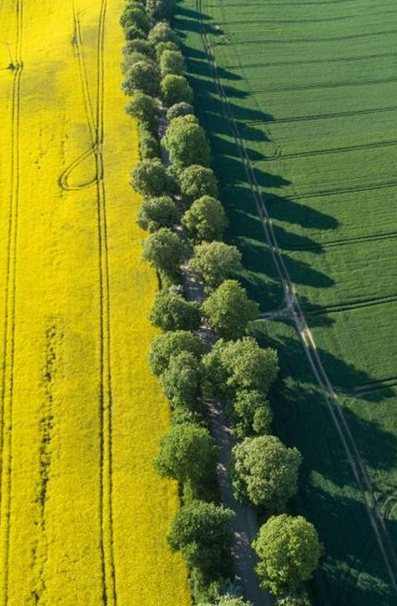
Подходы к развитию
С точки зрения урбанизации
ДЕУРБАНИЗАЦИЯ
Сетевое взаимодействие малых, средних городов и села
Интеграция города и села

Slide 4




ОСНОВНЫЕ ТРЕНДЫ развития сельской локальной экономики и сельских территорий
Урбанизация
Сокращение доли сельского хозяйства
Рост доли сферы услуг, друих сфер
Отставание уровня
образования, доходов

Slide 5
Тенденции изменения структуры занятого сельского населения в Российской Федерации по видам деятельности на основной работе,%
Даты | 1 | 2 | 3 | 4 | 5 | 6 | 7 | 8 | 9 | 10 | 11 | 12
август 2005 г. | 50,9 | 0,0 | 10,4 | 3,8 | 0,9 | 11,0 | 1,1 | 0,8 | 6,9 | 9,1 | 3,4 | 1,7
август. 2010 г. | 28,0 | 1,6 | 8,0 | 6,8 | 2,6 | 12,8 | 6,5 | 4,5 | 8,4 | 10,4 | 7,7 | 2,8
август 2015 г. | 23,2 | 2,1 | 9,4 | 8,3 | 3,0 | 13,8 | 8,2 | 4,6 | 7,2 | 10,1 | 6,9 | 3,2
2018 г. | 19,7 | 2,2 | 9,7 | 7,3 | 2,6 | 14,6 | 8,3 | 4,7 | 7,3 | 11,4 | 7,2 | 5,0
Данные Росстата (Обследование населения по проблемам занятости за соответствующие годы). 1- Сельское и лесное хозяйство, охота, рыболовство и рыбоводство; 2 – Добыча полезных ископаемых; 3 - Обрабатывающие производства; 4 – Строительство; 5 - Производство и распределение электроэнергии, газа и воды; 6 - Оптовая и розничная торговля, ремонт автотранспортных средств, мотоциклов, бытовых изделий и предметов личного пользования, гостиницы и рестораны; 7 - Транспорт и связь; 8.- Финансовая деятельность, операции с недвижимым имуществом, аренда и предоставление услуг; 9.- Государственное управление и обеспечение военной безопасности, социальное страхование; 10. - Образование; 11.- Здравоохранение и предоставление социальных услуг; 12 - Другие виды экономической деятельности.

Slide 6
Тенденции изменения доли сельского населения,%

Slide 8
Возможные тренды
Рост населения и доли сельского населения
Уменьшение финансирования
Снижение доходов от экономической деятельности, увеличение доли ЛПХ
Возобновление роста доли сельского хозяйства

Slide 9
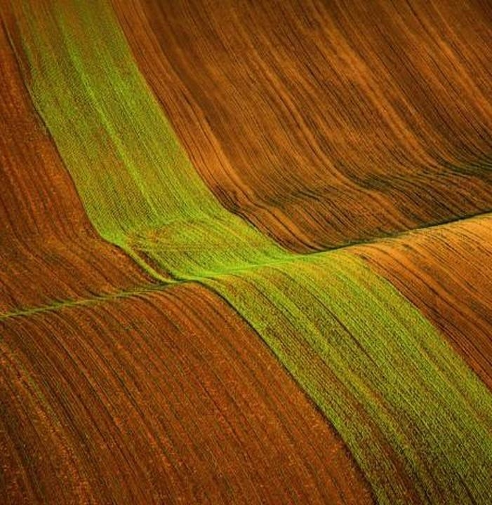
Спасибо за внимание

